Slide 1
Поддержка профессионального
роста молодых педагогов как ресурс развития муниципальной системы образования
Прохорова Алина Владимировна,
заместитель директора МАОУ «ЦО № 1»,
заместитель Председателя городского
Совета молодых педагогов
29 августа 2017 года, г. Белгород

Slide 2
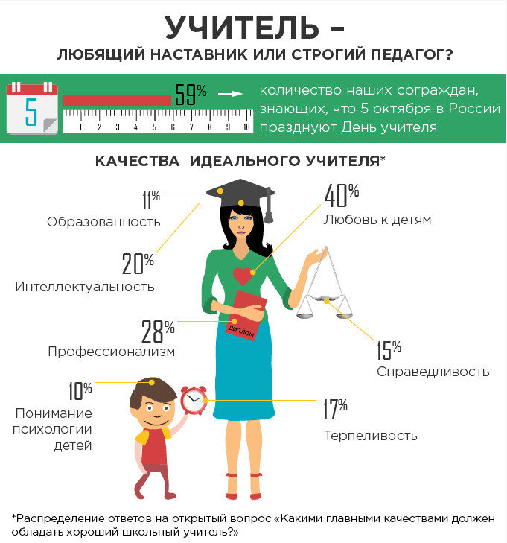
Поддержка профессионального роста молодых
педагогов – стратегическое направление деятельности муниципальной системы образования
КРЕАТИВНОСТЬ МЫШЛЕНИЯ
Ускоренный темп развития экономики, научного творчества.
Нарастание производственных сил общества.
Высокий социальный стандарт.
В конце 90-х годов прошлого века новосибирские ученые выделили до 258 функций-ролей, которые выполняет учитель!
СМЕЛОСТЬ И
ЭНЕРГИЧНОСТЬ
ЭНТУЗИАЗМ И БЫСТРОТА ПРИНЯТИЯ РЕШЕНИЙ
СВЕЖИЙ ВЗГЛЯД НА ПРИВЫЧНЫЕ ВЕЩИ
Усложненная система требований к педагогу
Обновленный кадровый ресурс
Муниципальная система поддержки МП

Slide 3
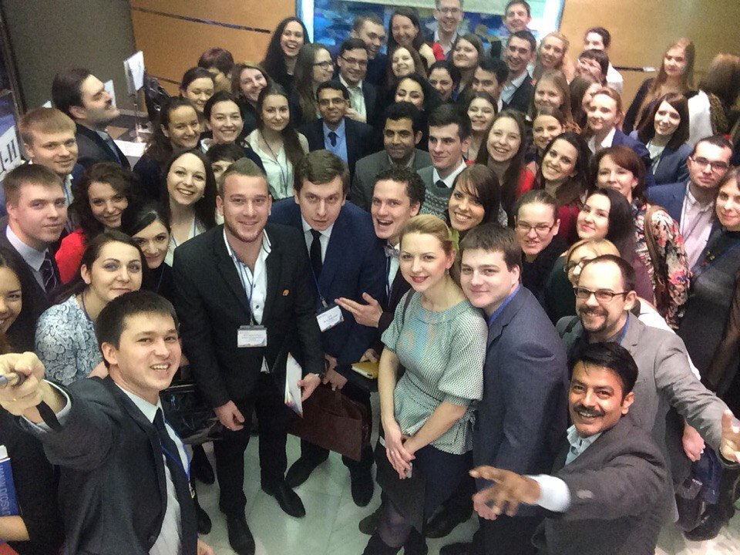
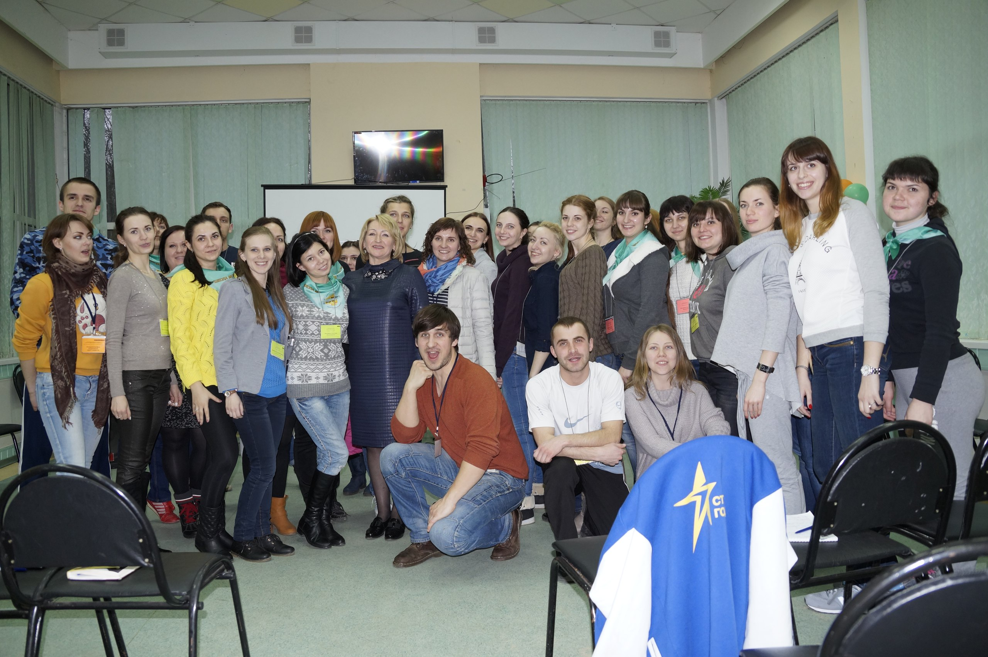
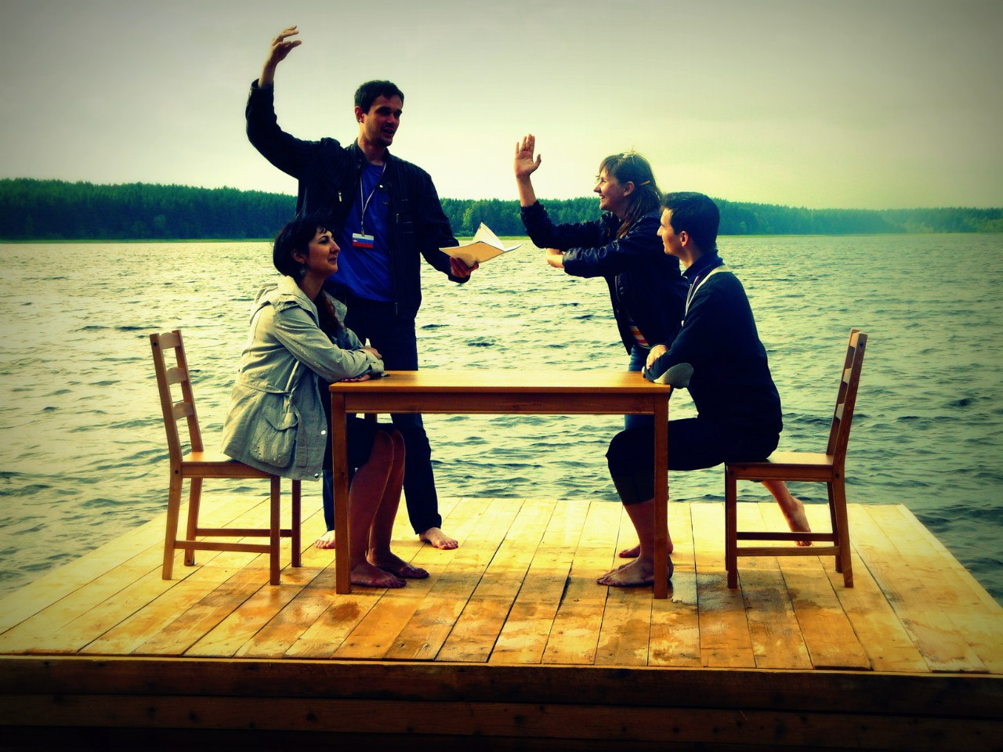
Многоуровневая система поддержки профессионального роста
молодых учителей
Всероссийский молодёжный образовательный форум «Селигер», Тихвинский форум молодых педагогов России «Учитель будущего», Всероссийский молодёжный образовательный форум «Таврида» и др.
Федеральный
уровень поддержки
Региональный
уровень поддержки
Областная школа
методического мастерства
«Начало»
Муниципальная
система
Методические
службы ОУ
Клубы молодых педагогов
Школы молодых педагогов
Советы молодых педагогов
Наставничество и коучинг

Slide 4
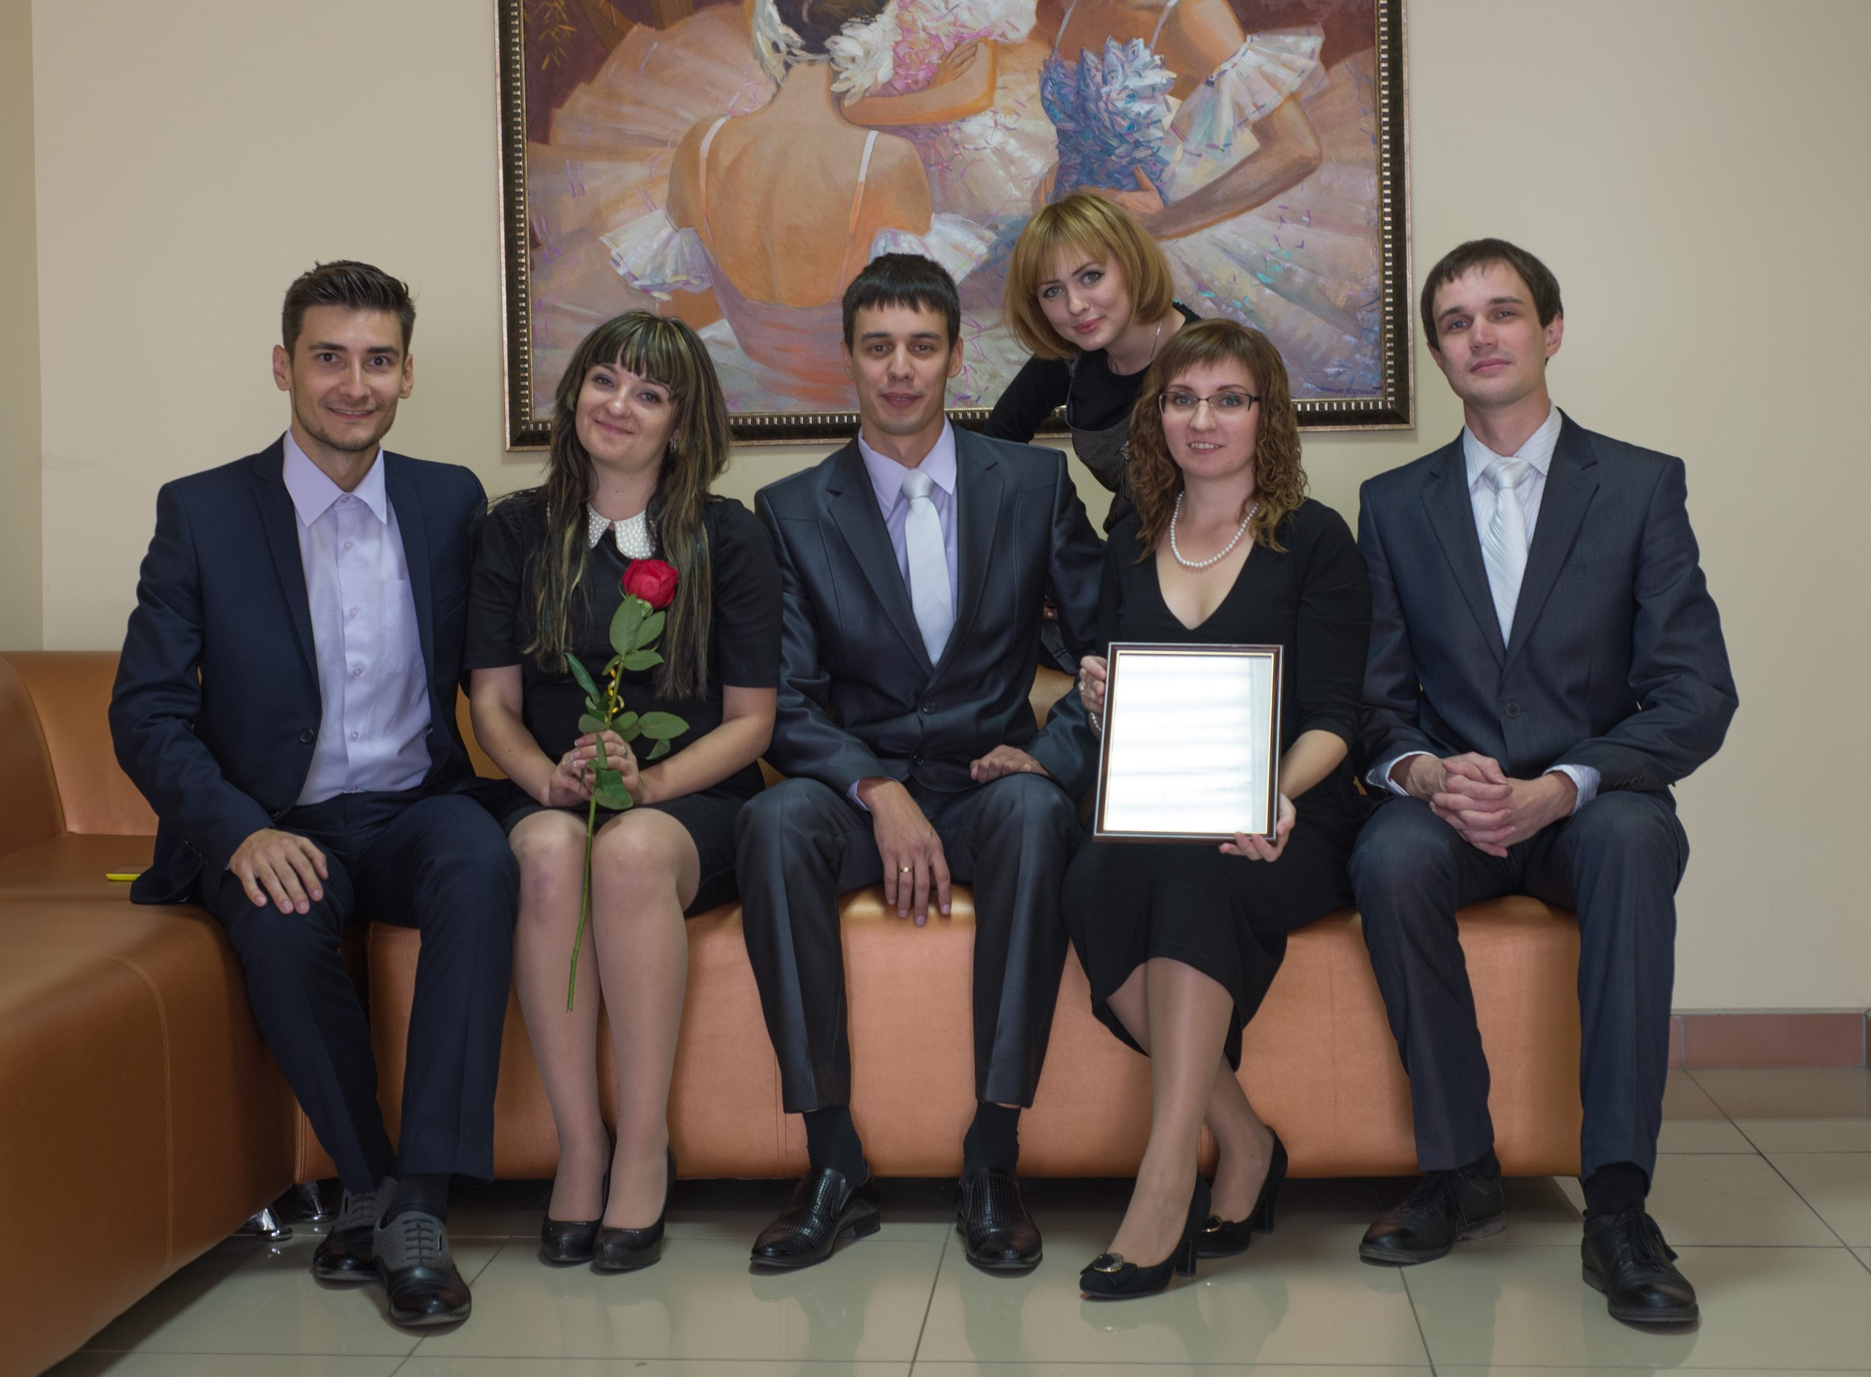
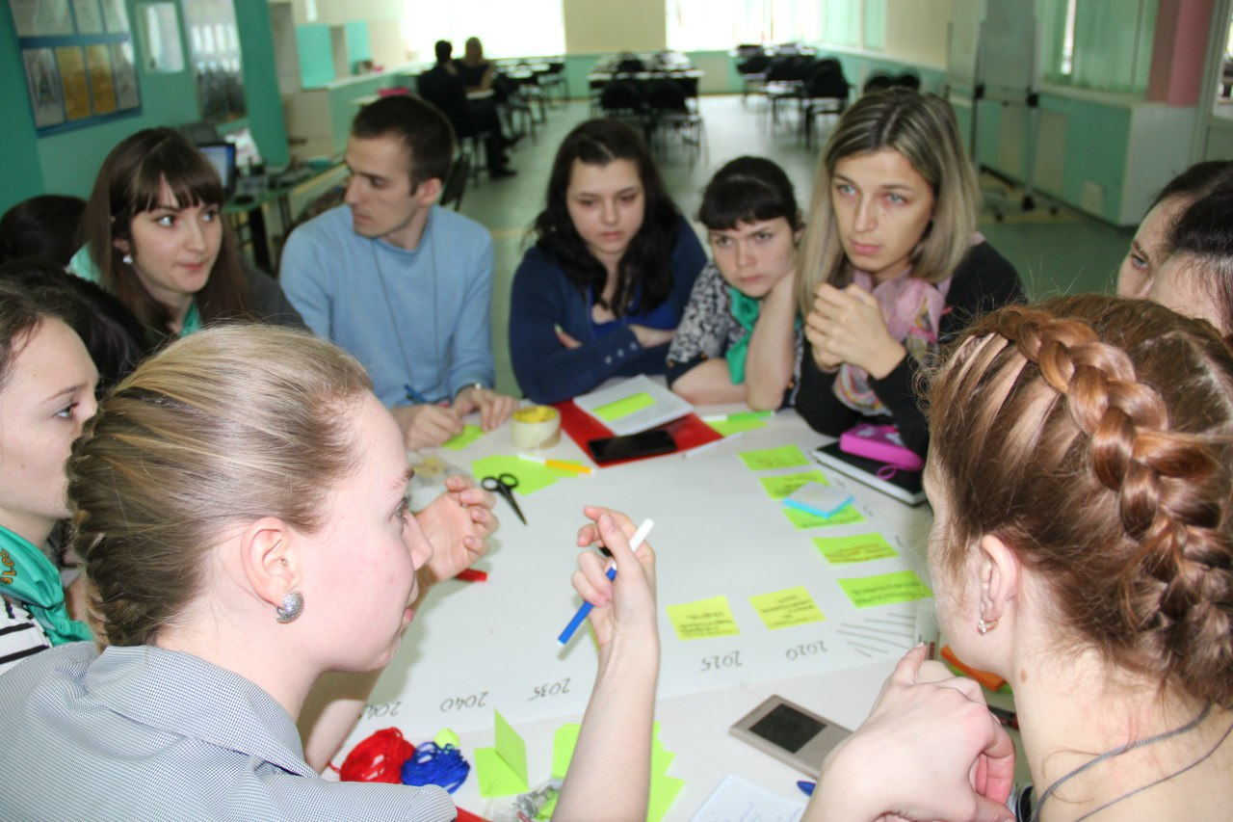
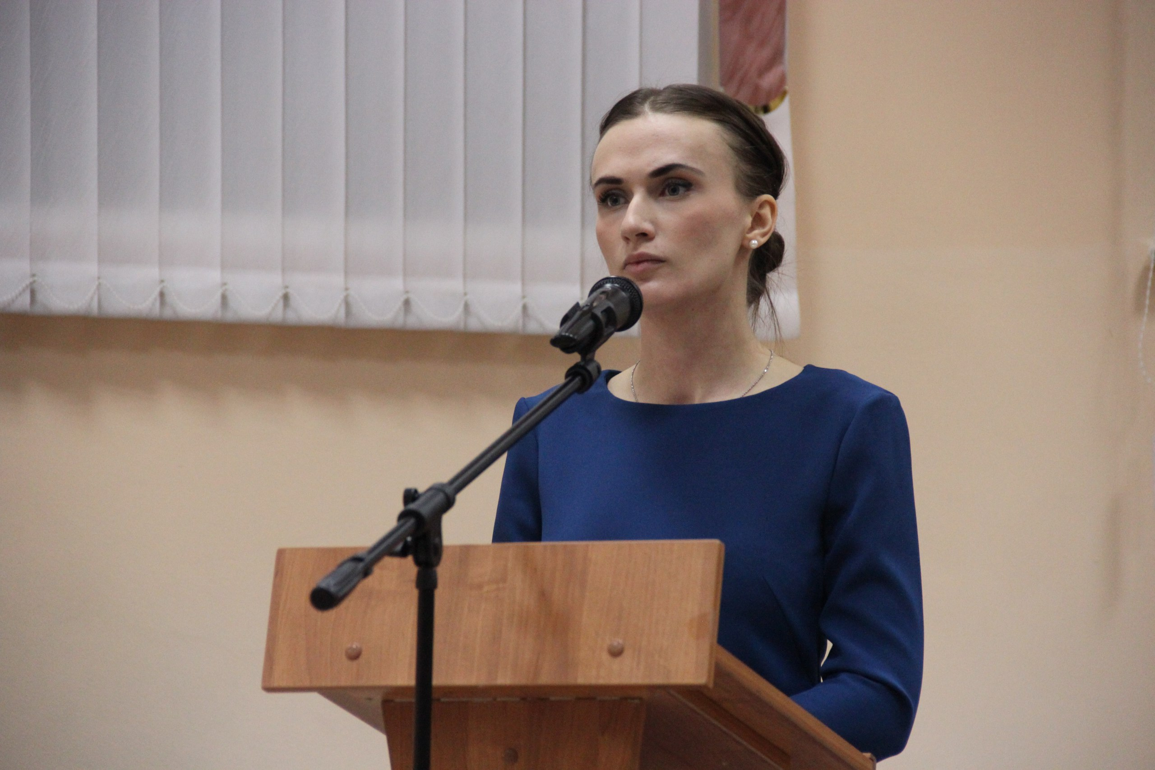
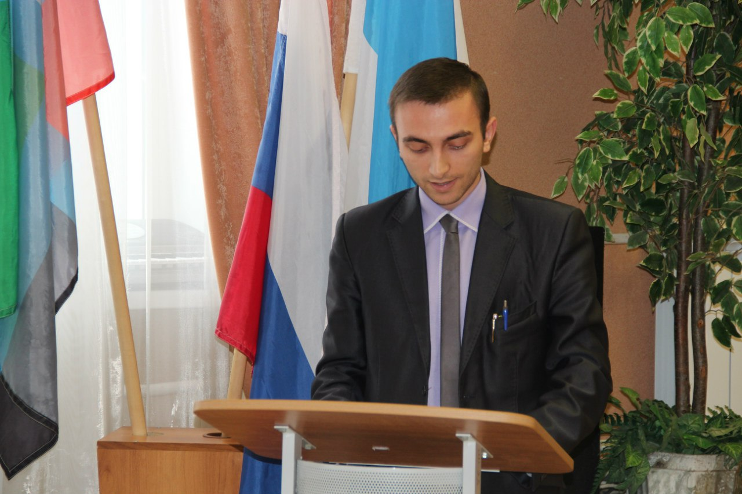
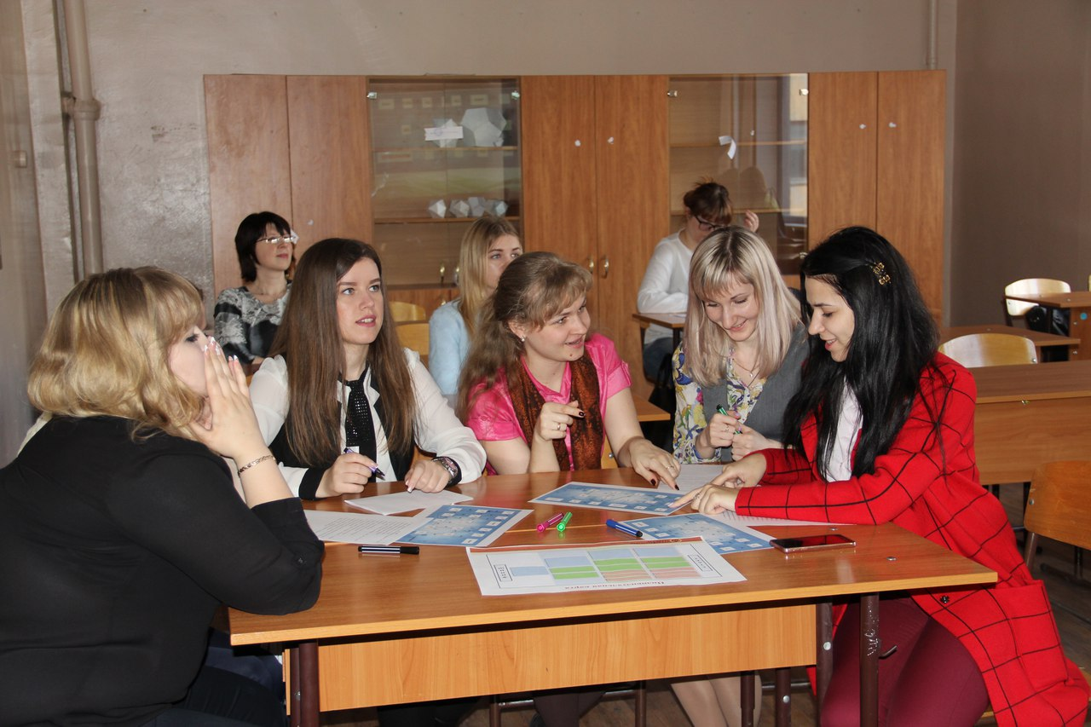
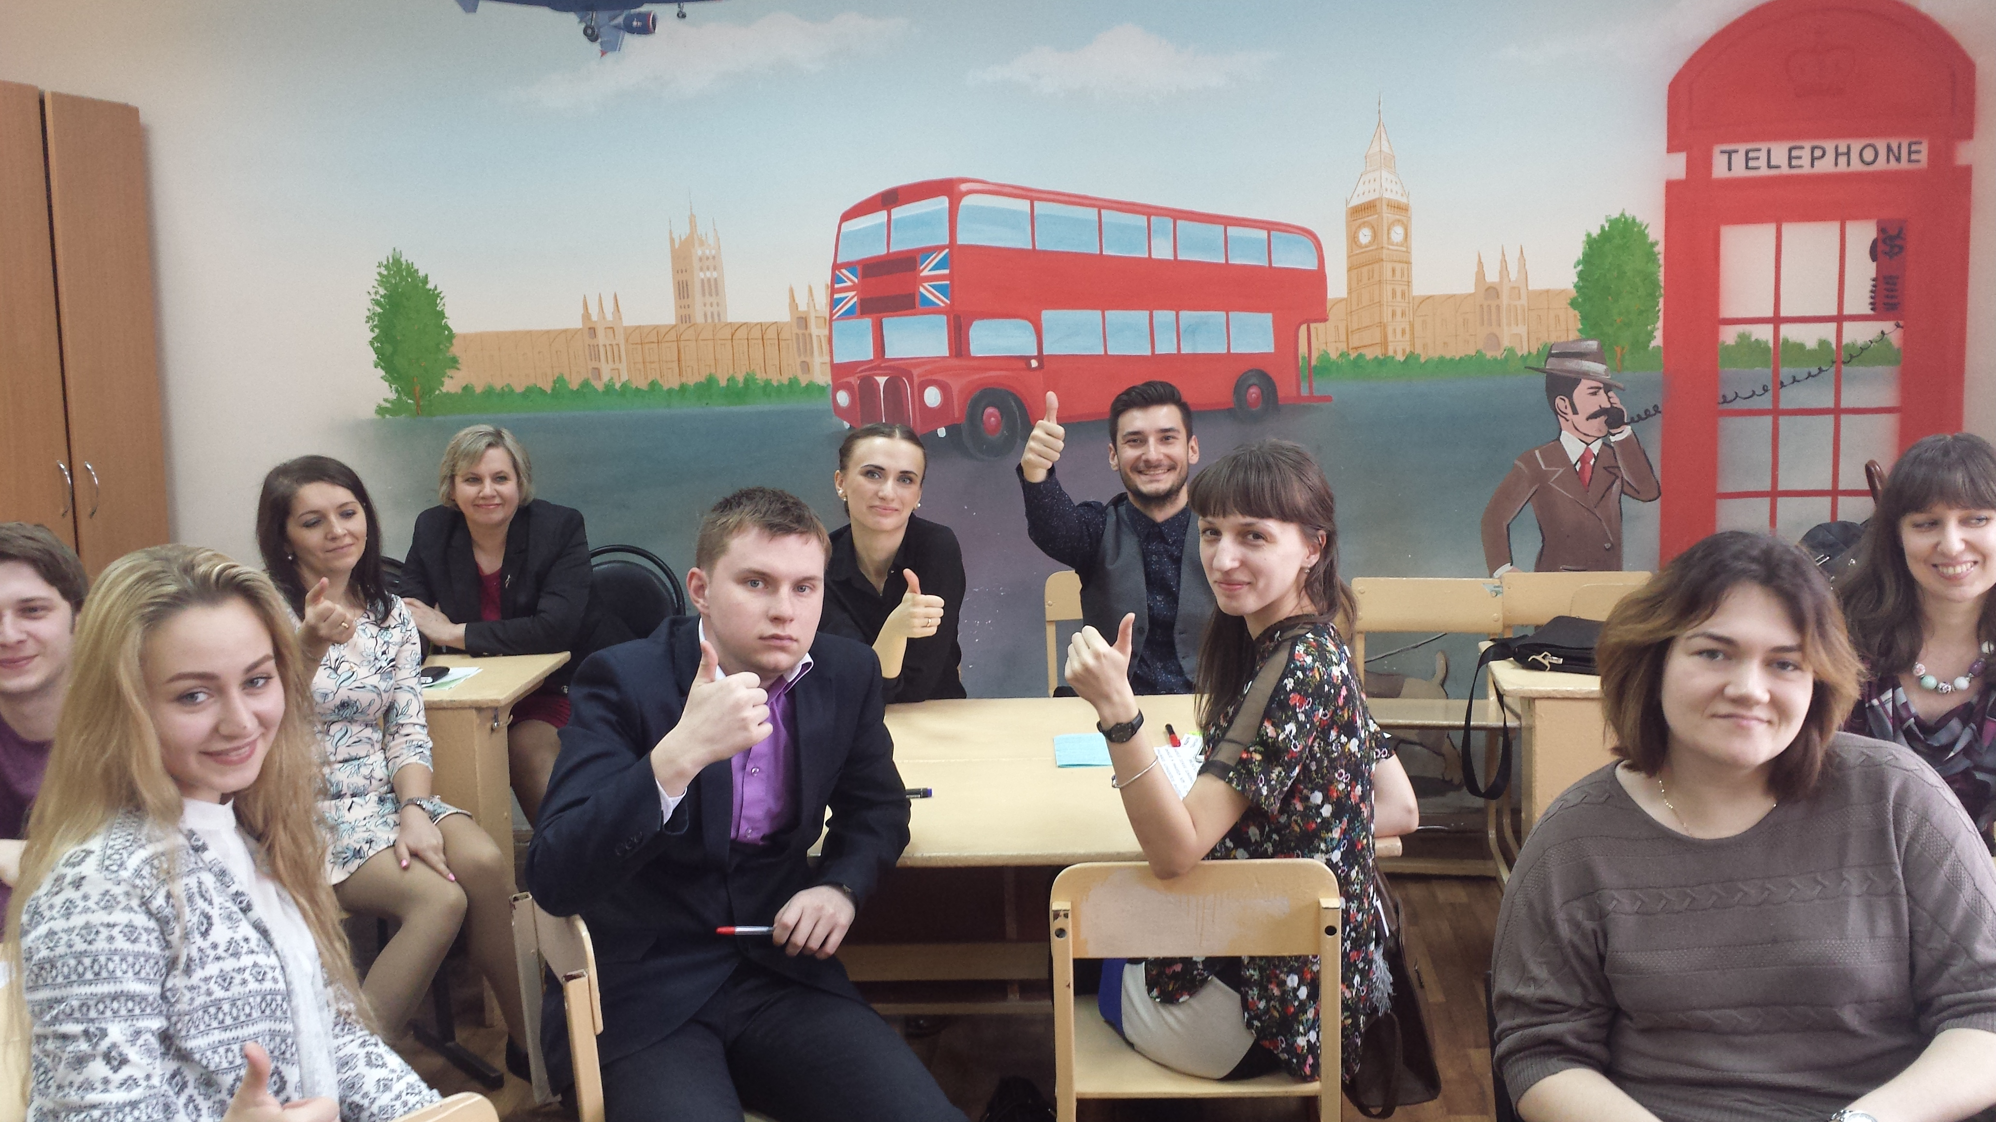
Муниципальный уровень поддержки профессионального роста молодых педагогов
Школы молодых специалистов по направлениям деятельности
Городской Совет молодых педагогов
Конкурсы профессионального мастерства для молодых педагогов
Городские профессиональные сообщества
Выездные
школы

Slide 5
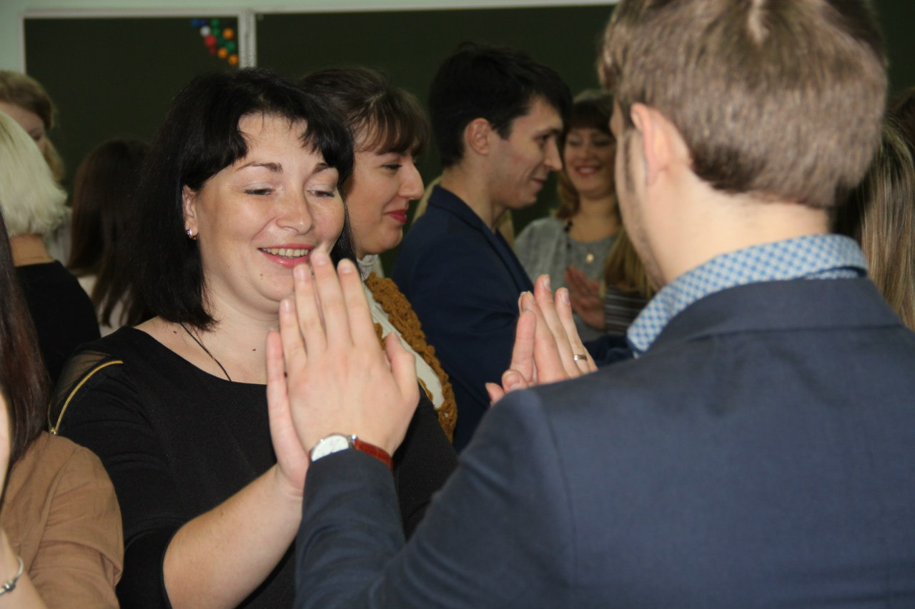
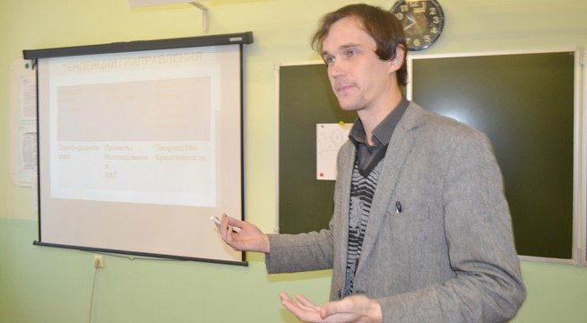
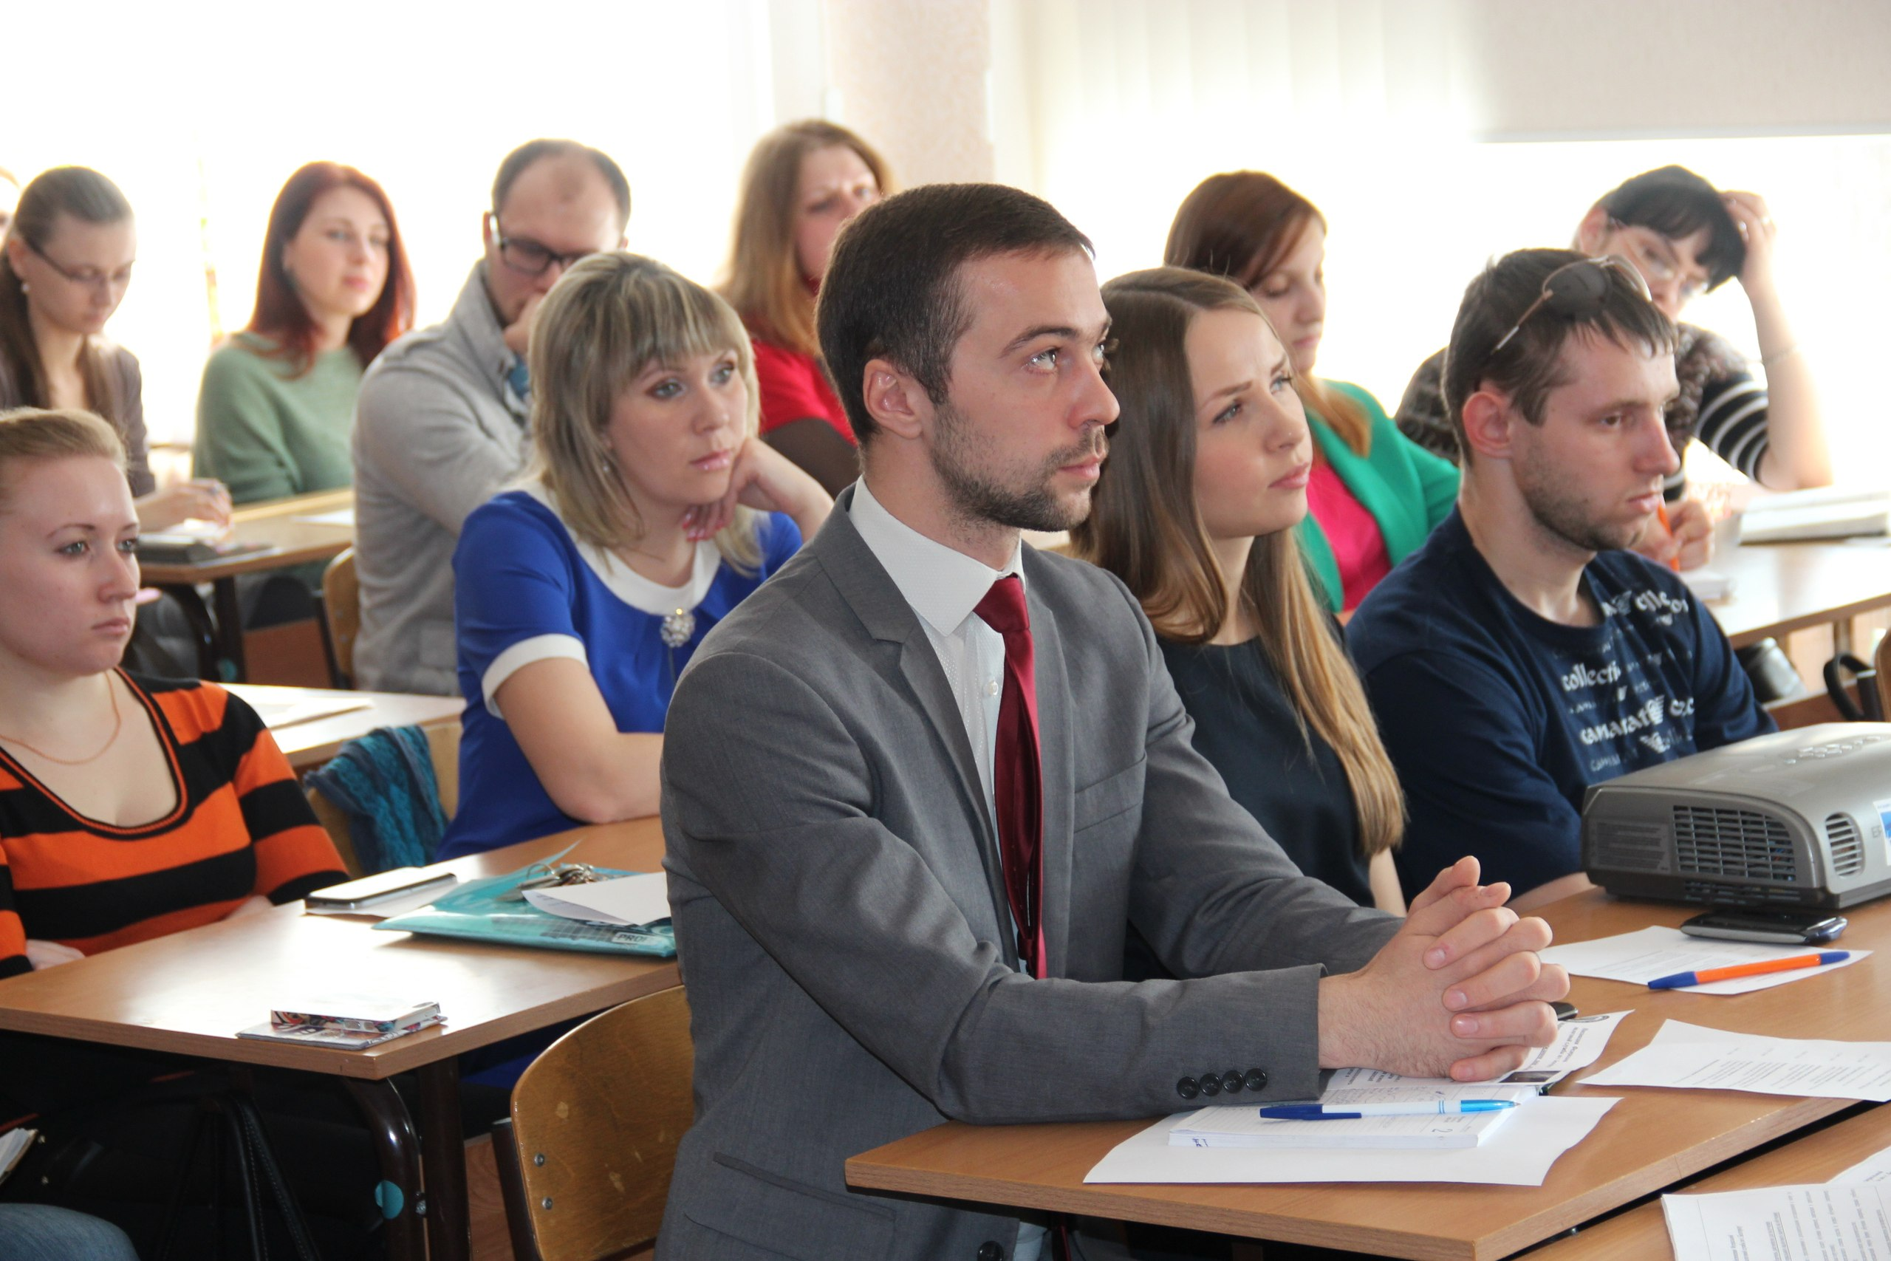
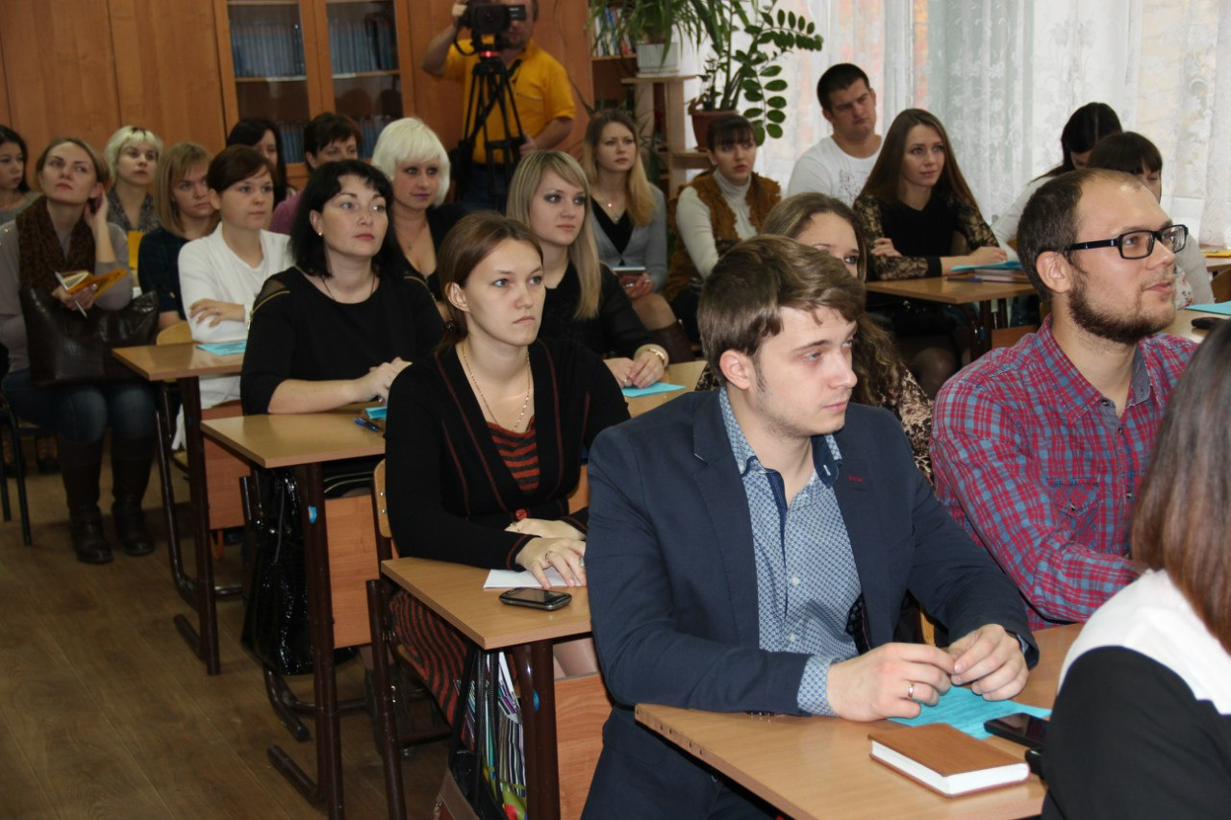
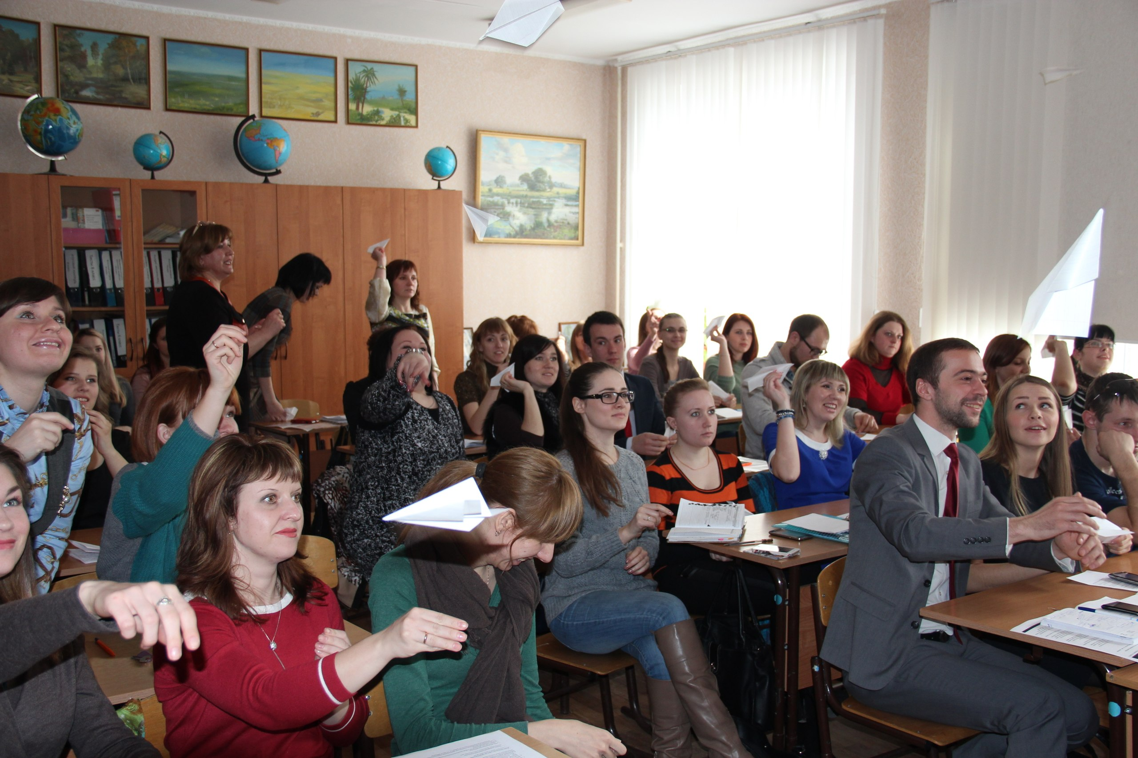
Открытые заседания городского Совета молодых педагогов
МОТИВАЦИЯ
Мастер-классы победителей конкурсов профессионального мастерства
НОВЫЕ ЗНАНИЯ
Тренинги личностного роста
САМОПРЕЗЕНТАЦИЯ
Семинары-практикумы
САМОРАЗВИТИЕ
Деловые и интеллектуальные игры
Дискуссионные площадки

Slide 6
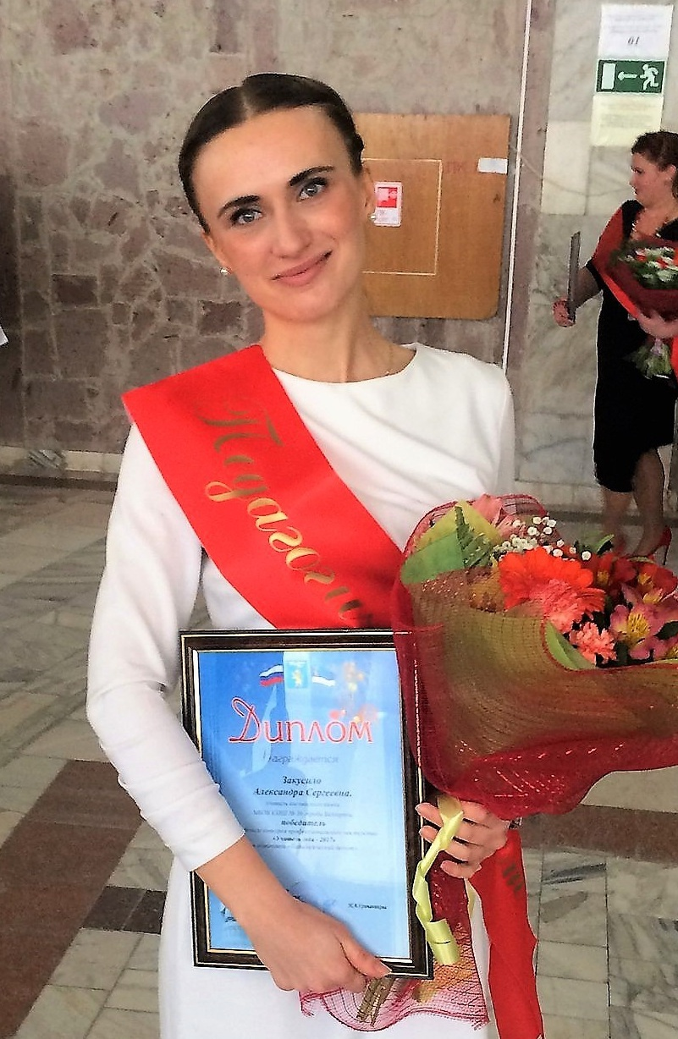
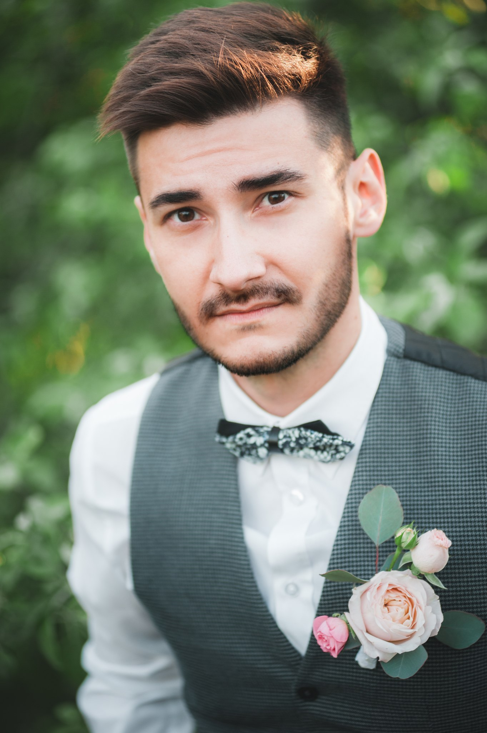
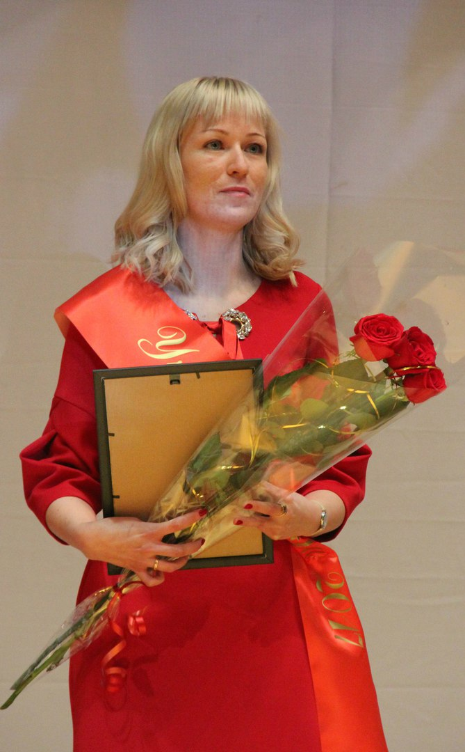
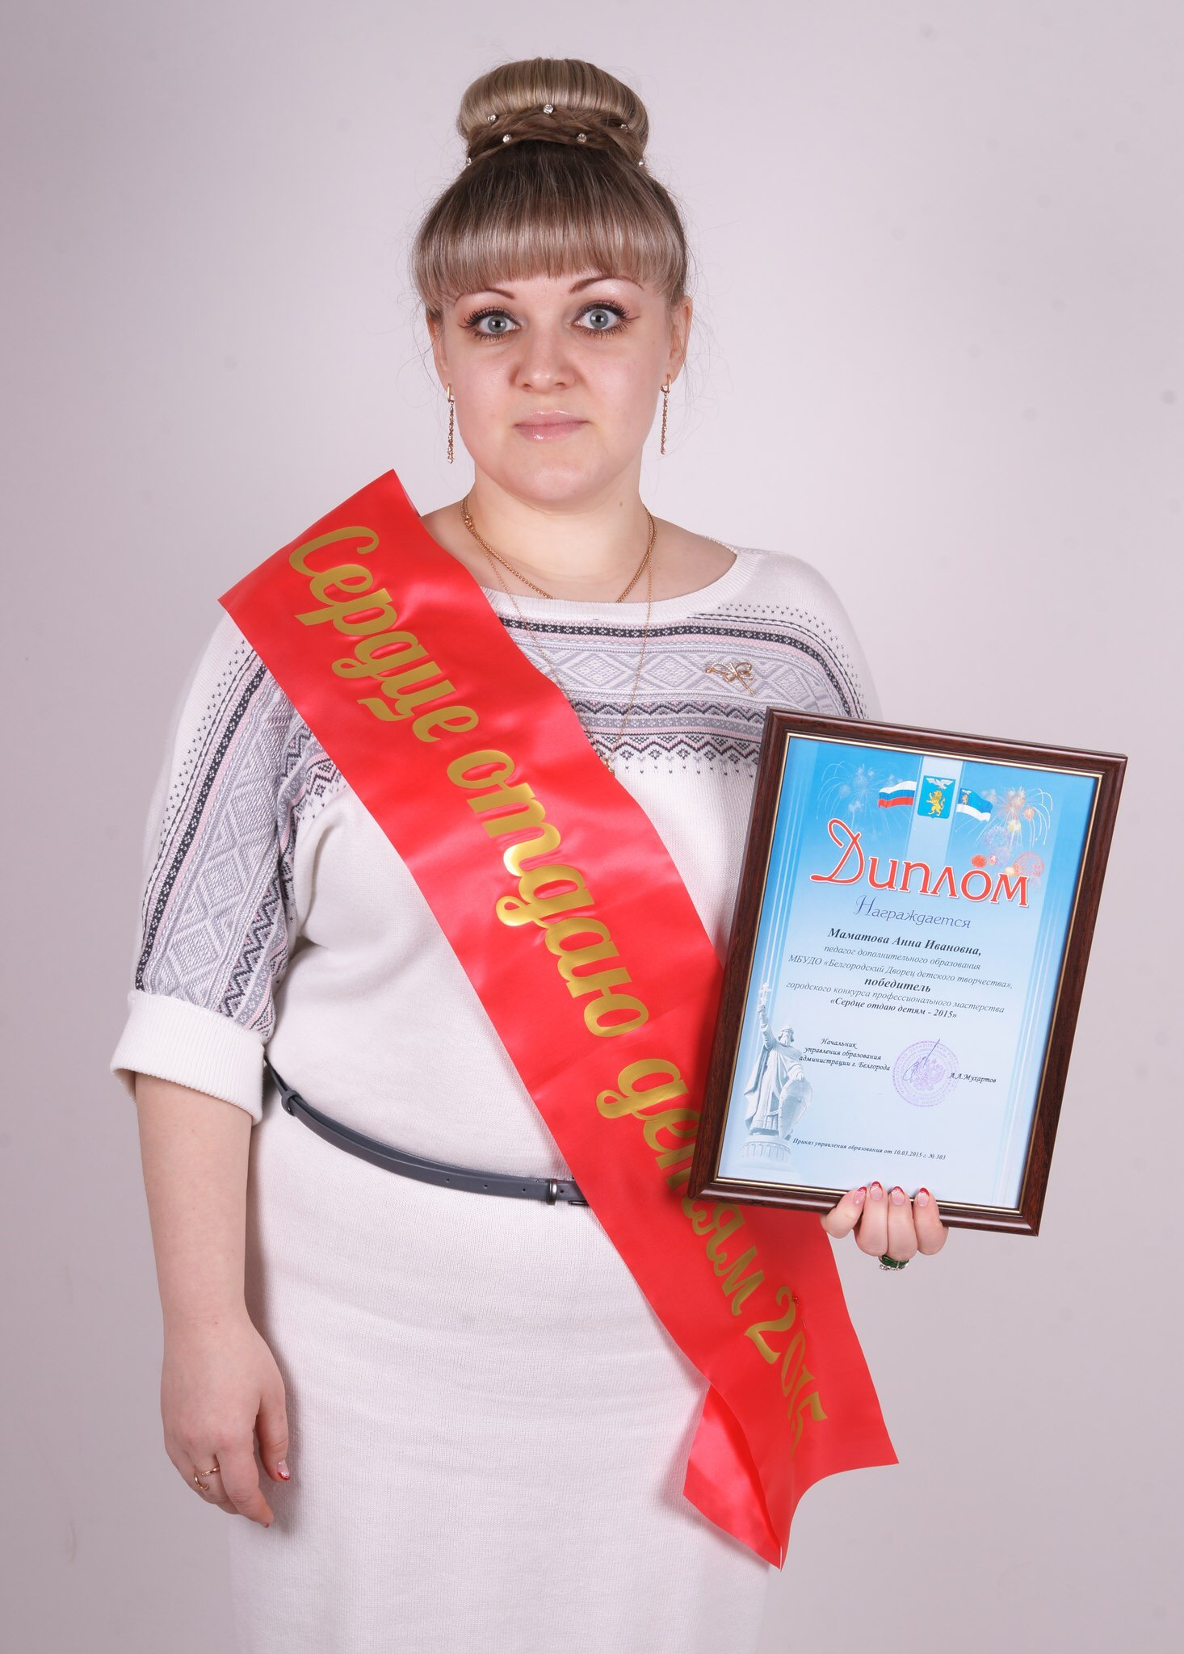
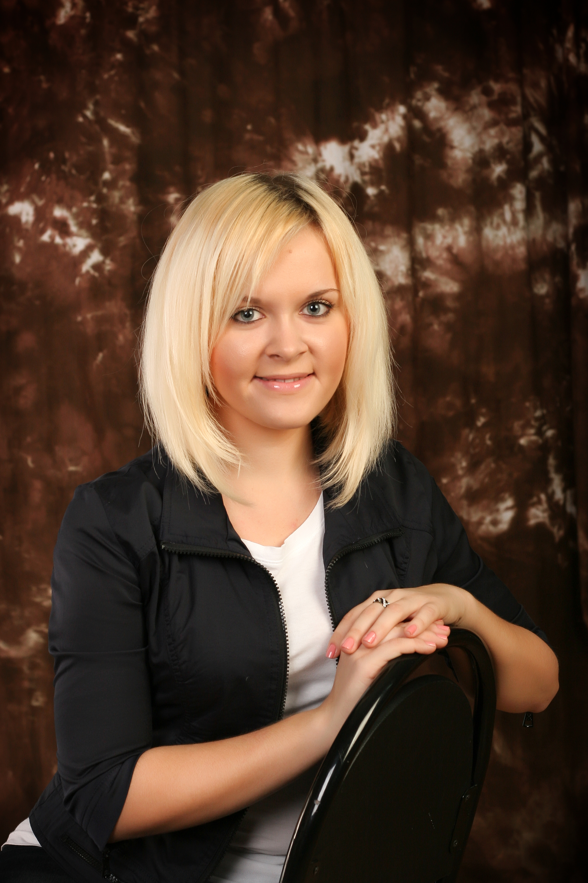
Конкурсное движение как механизм поддержки профессионального роста молодых педагогов
Самоопределение
Обмен
опытом
Инструмент мотивации
Повышение квалификации
Поддержка инициативы
Юлия Флигинских, победитель конкурса «Педагогический дебют-2016»
Оксана Щендрыгина , победитель конкурса «Учитель года-2017»
Александра Закусило, победитель конкурса «Педагогический дебют-2017»
Андрей Федотов, победитель конкурса «Педагогический дебют-2015»
Анна Маматова, победитель конкурса «Сердце отдаю детям-2015»

Slide 7
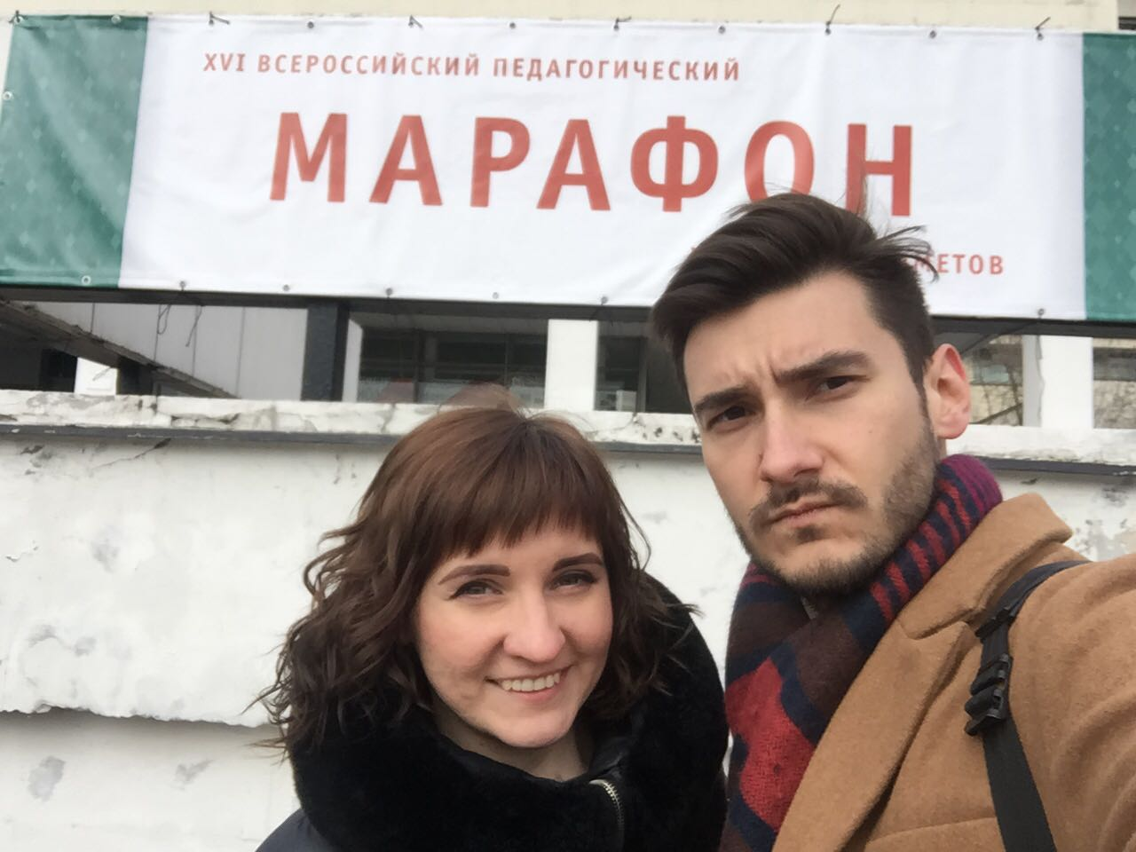
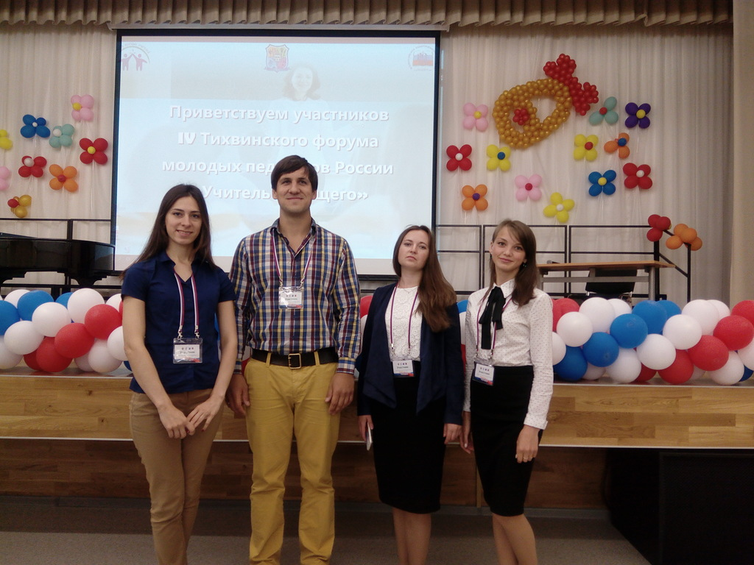
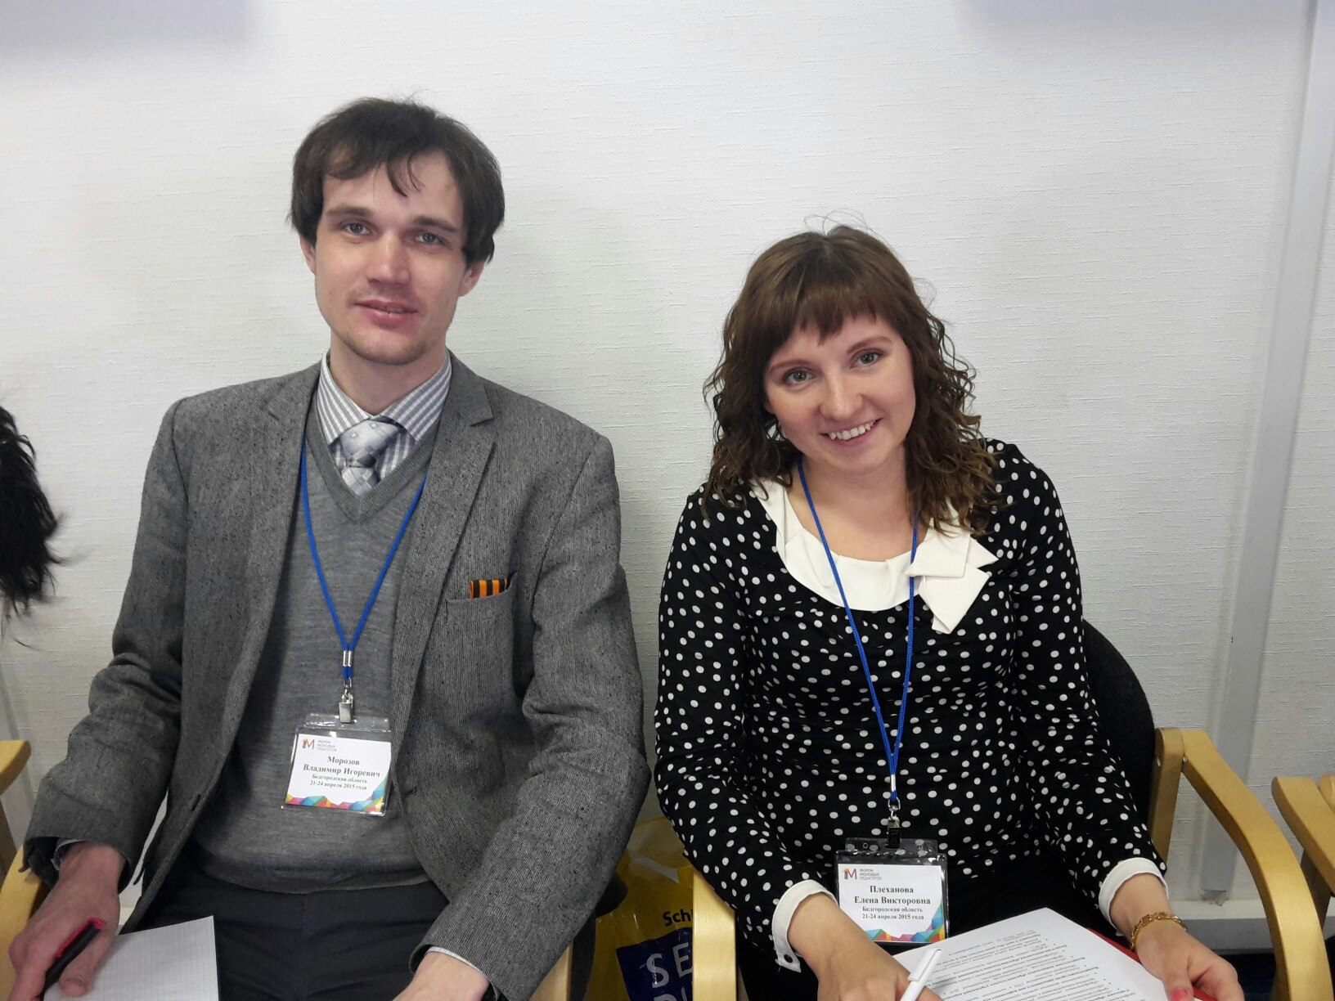
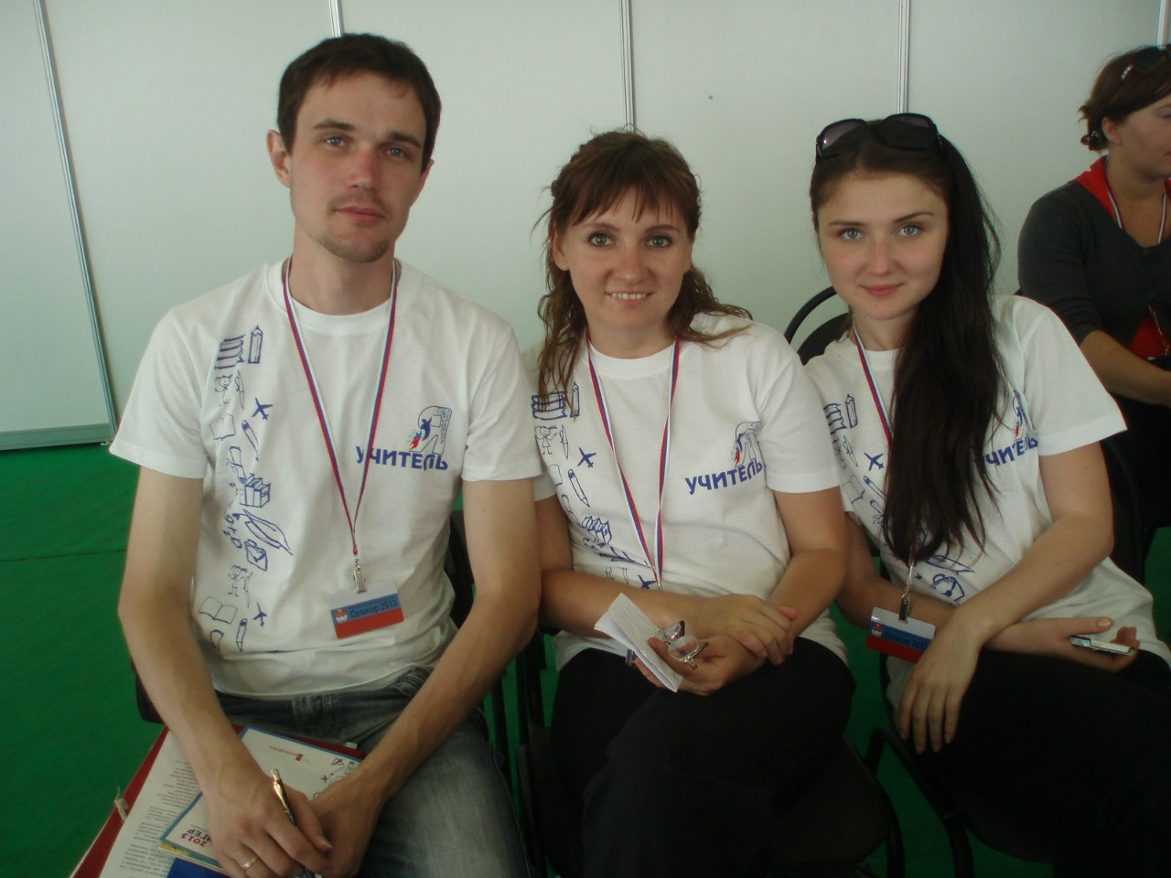
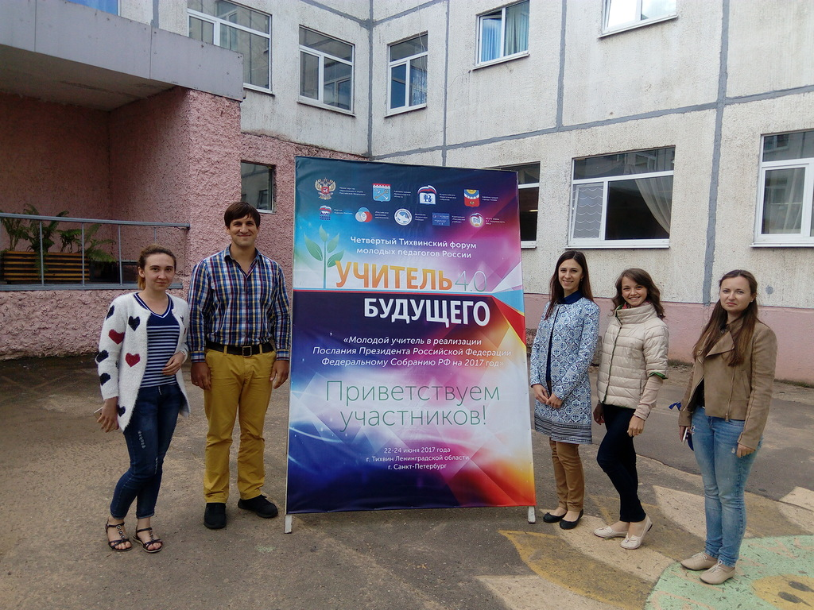
Участие молодых педагогов во всероссийских форумах
Андрей Федотов и
Елена Плеханова на XVI Всероссийском
педагогическом марафоне
учебных предметов, 2017 г.
Владимир Морозов и Елена Плеханова на первом московском форуме молодых педагогов «Современное образование: диалог традиций и инноваций», 2015 г.
Владимир Морозов, Алина Прохорова и Елена Плеханова на первой смене «Учитель будущего» в рамках Всероссийского молодежного форума «Селигер», 2013 г.
Даниил Бородкин, Виктория Помельникова на IV Тихвинском форуме молодых педагогов России
«Учитель будущего», 2017 г.

Slide 8
Образовательная смена «Школа молодого педагога»
30 марта - 2 апреля 2016 года

Slide 9
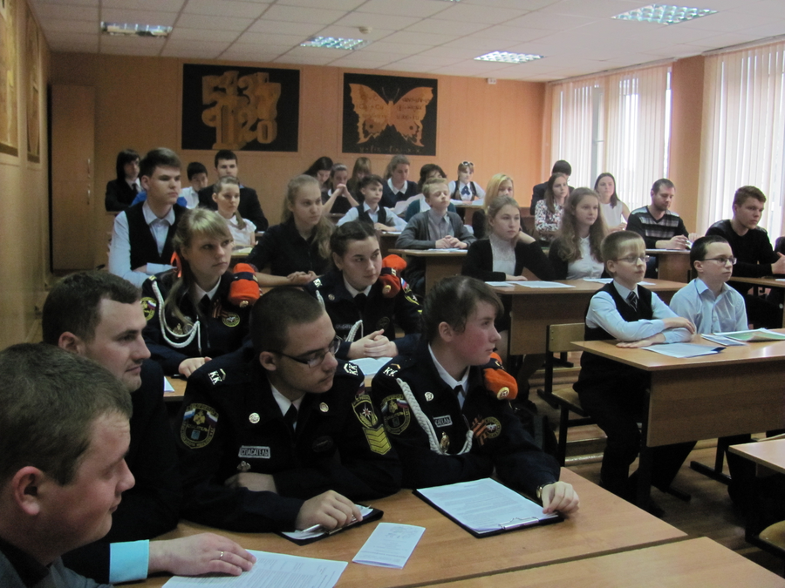
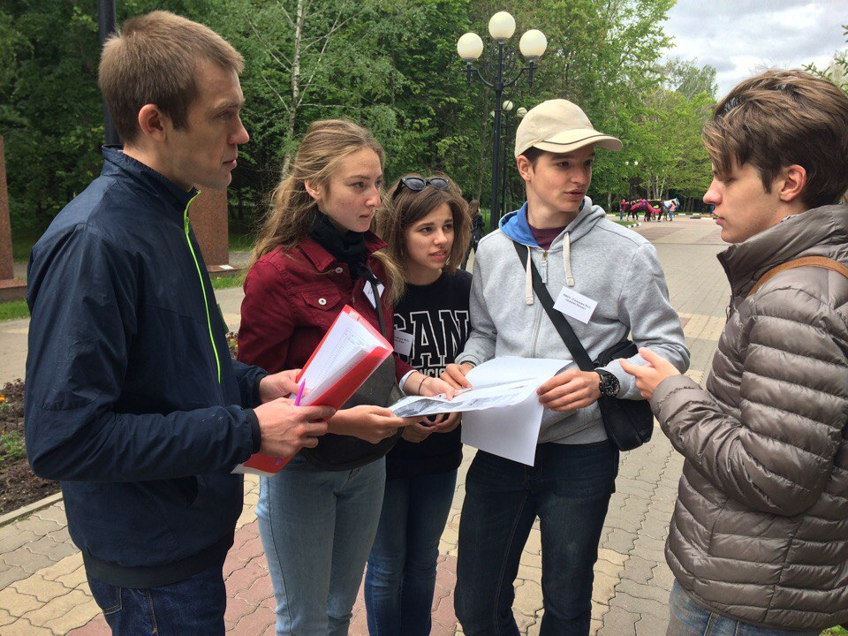
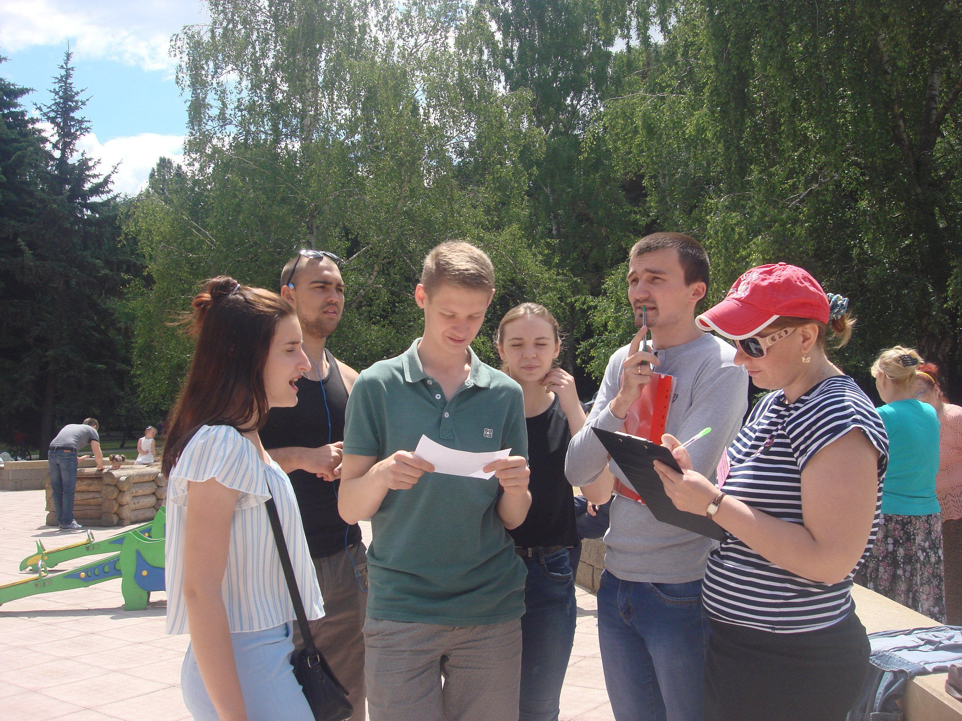
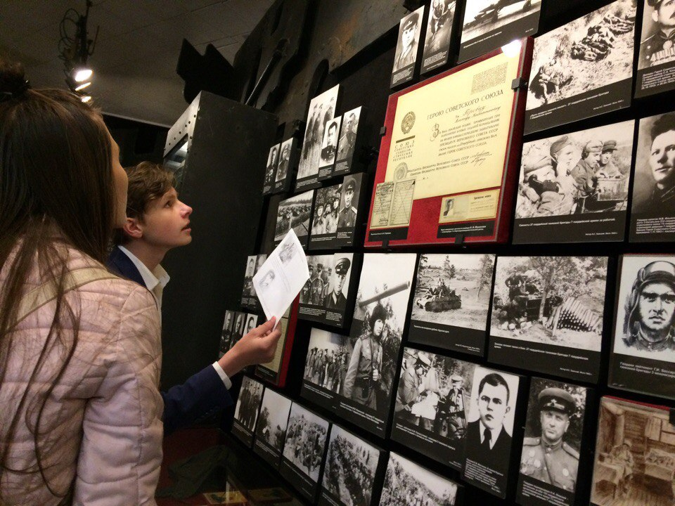
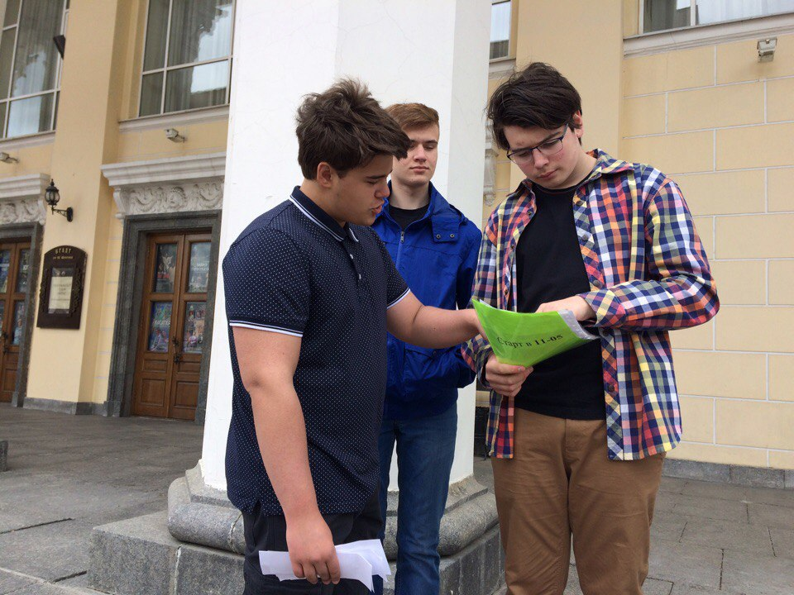
СЕТЕВОЙ
ИСТОРИЧЕСКИЙ КЛУБ
«ЛЕВ И ОРЕЛ»
https://lev-i-orel.nethouse.ru/#/

Slide 10
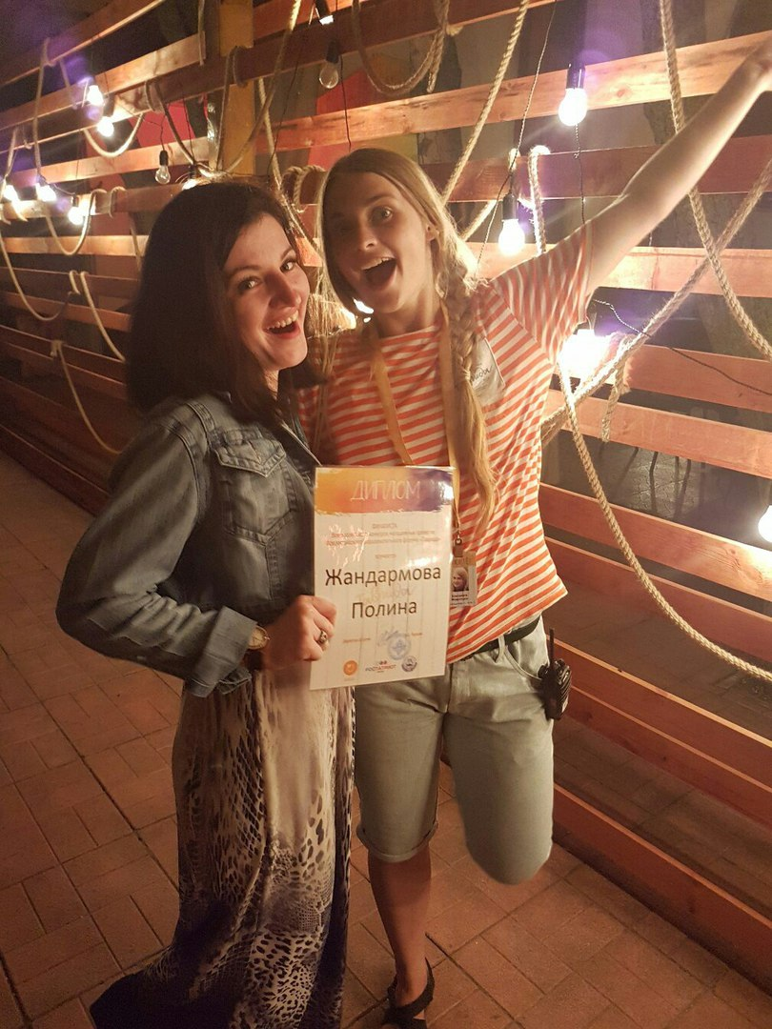
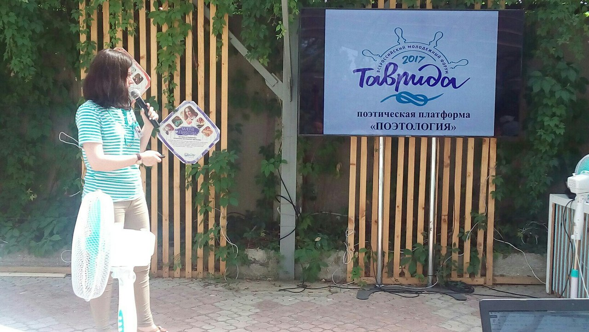
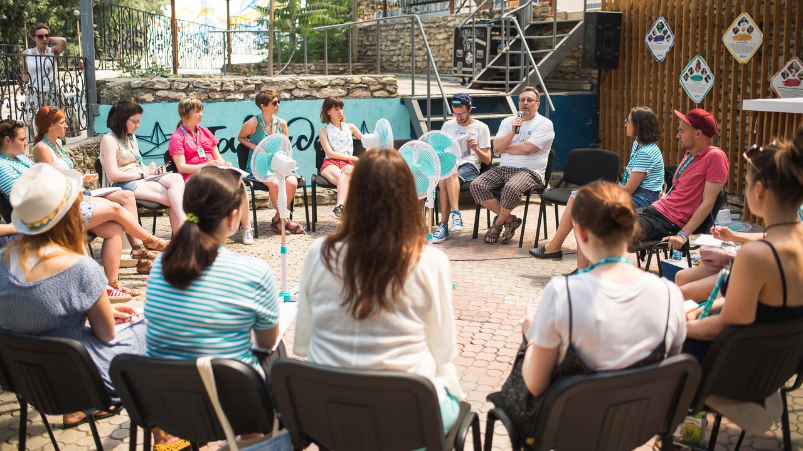
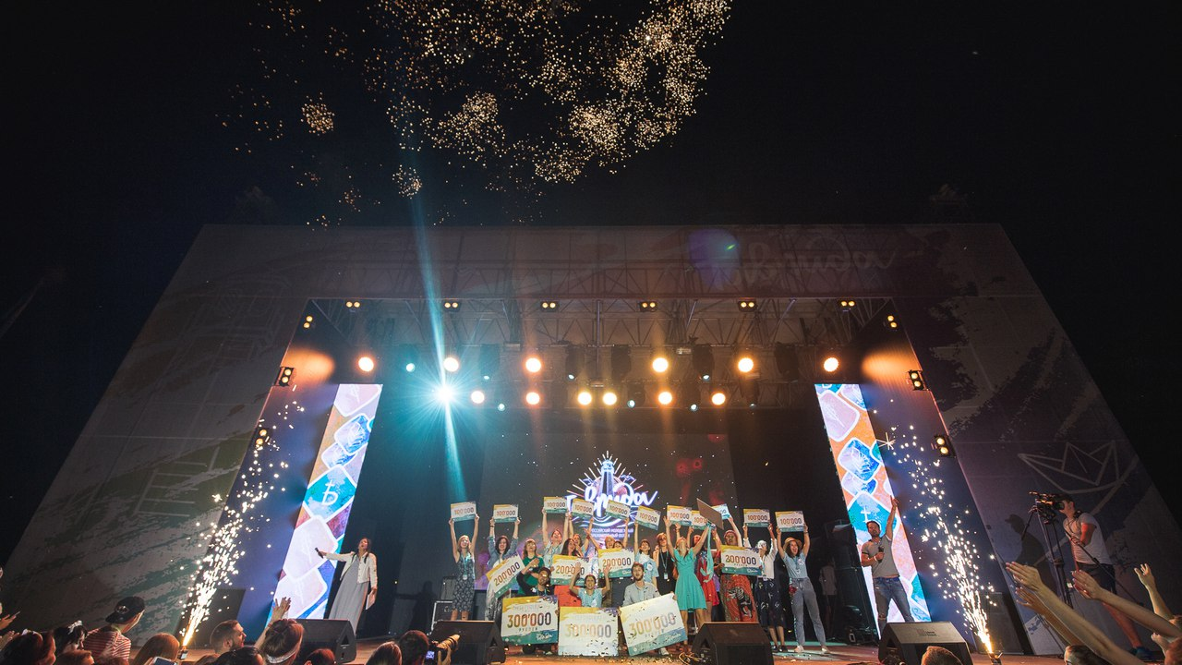
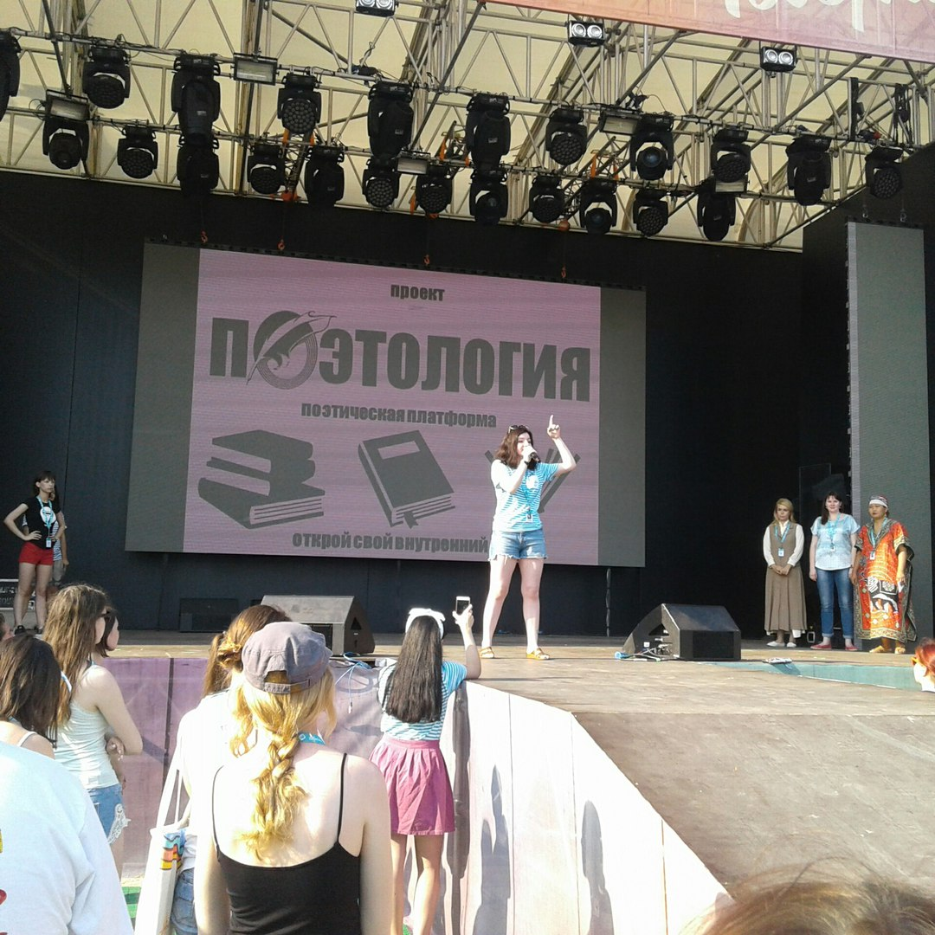
Жандармова Полина, заместитель директора БДДТ, - победитель
конкурса «Конвейер проектов» в рамках форума «Таврида», 2017 г.
Проект
«Поэтология»

Slide 11
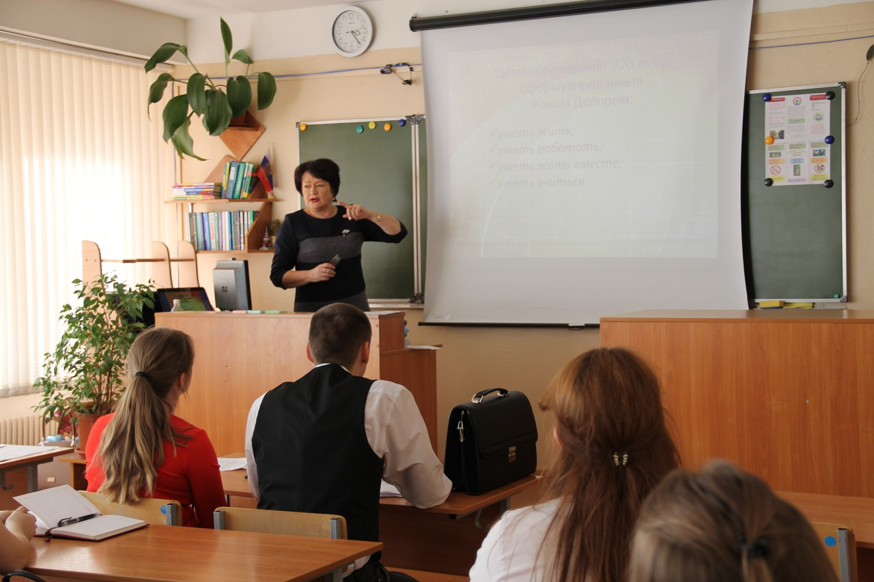
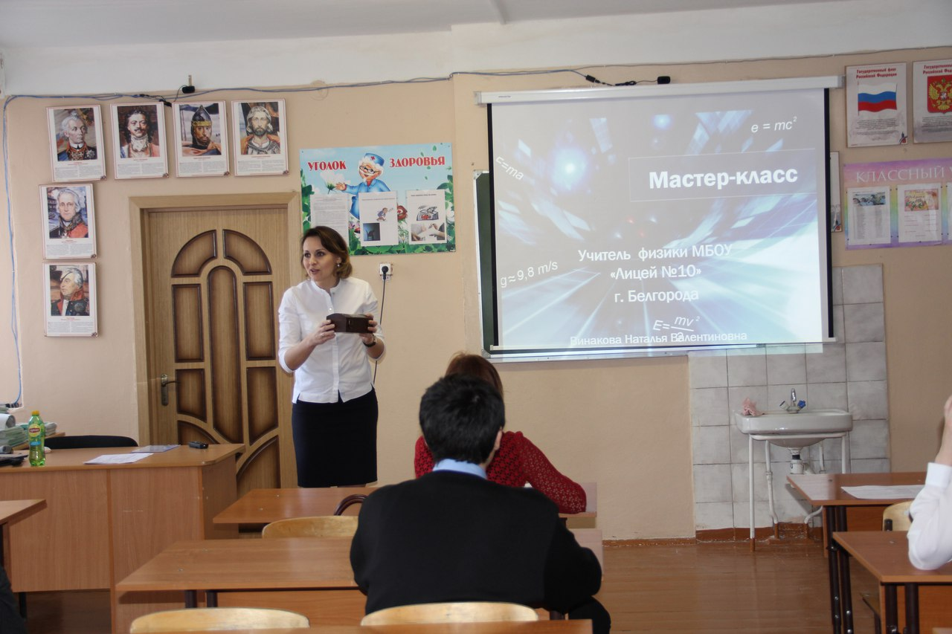
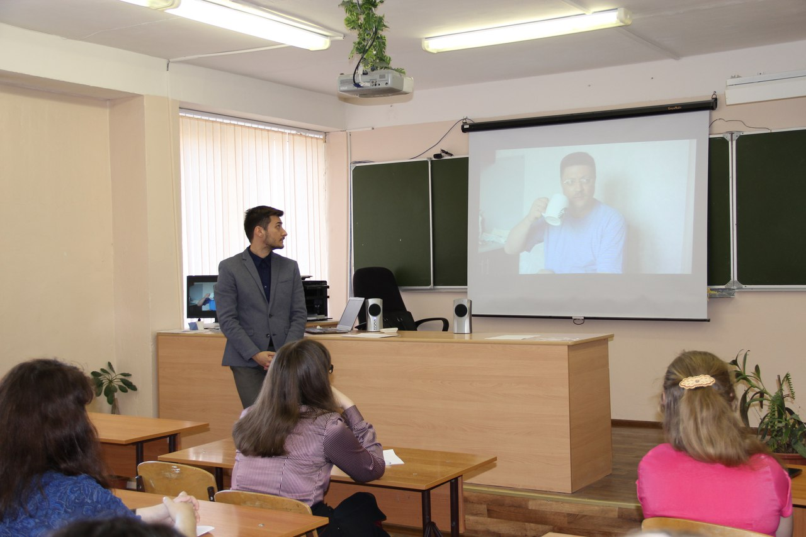
Декада молодых педагогов «Педагогическая весна»
МАСТЕРСКАЯ
ДЕБЮТАНТА
ИНТЕЛЛЕКТУАЛЬНАЯ
ИГРА
ЧАС
МАСТЕРА
ФЕСТИВАЛЬ
ОТКРЫТЫХ
УРОКОВ
КВЕСТ В РАМКАХ ГОРОДСКОЙ ДЕКАДЫ МОЛОДЫХ ПЕДАГОГОВ «ПЕДАГОГИЧЕСКАЯ ВЕСНА»

Slide 12
ПЕРСПЕКТИВЫ
ОТКРЫТИЕ НОМИНАЦИИ «МОЛОДОЙ УПРАВЛЕНЕЦ» В РАМКАХ КОНКУРСА ПРОФЕССИОНАЛЬНОГО МАСТЕРСТВА «УЧИТЕЛЬ ГОДА»
ОТКРЫТИЕ ШКОЛЫ МОЛОДОГО УПРАВЛЕНЦА
ОТКРЫТИЕ СЕКЦИЙ МОЛОДЫХ ВОСПИТАТЕЛЕЙ И ПЕДАГОГОВ ДОПОЛНИТЕЛЬНОГО ОБРАЗОВАНИЯ В РАМКАХ ГСМП
РАСШИРЕНИЕ ВАРИАТИВНОСТИ ФОРМ РАБОТЫ С МОЛОДЫМИ ПЕДАГОГАМИ (ИСПОЛЬЗОВАНИЕ СЕТЕВЫХ РЕСУРСОВ, РАБОТА С КОМАНДАМИ И Т.Д.)

